Slide 1




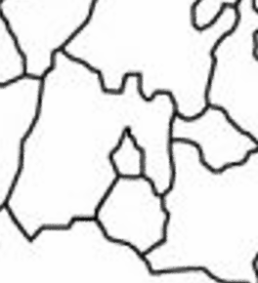



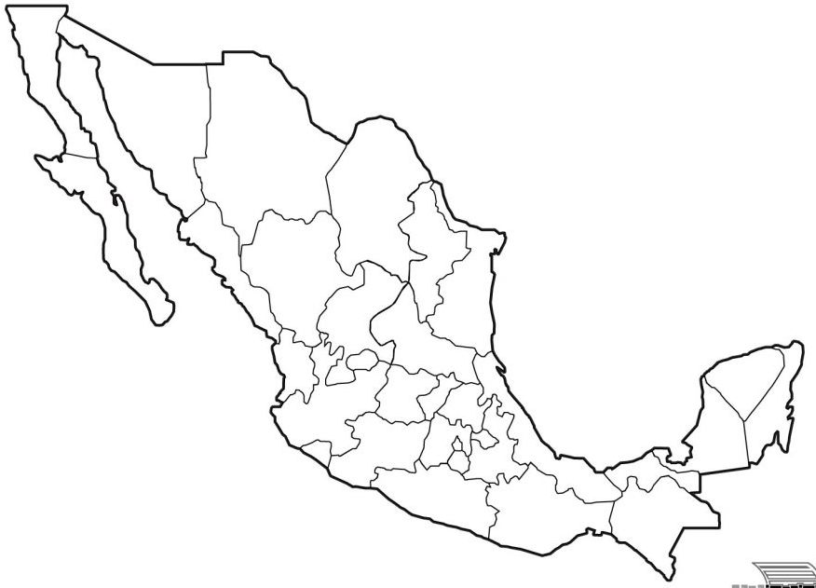








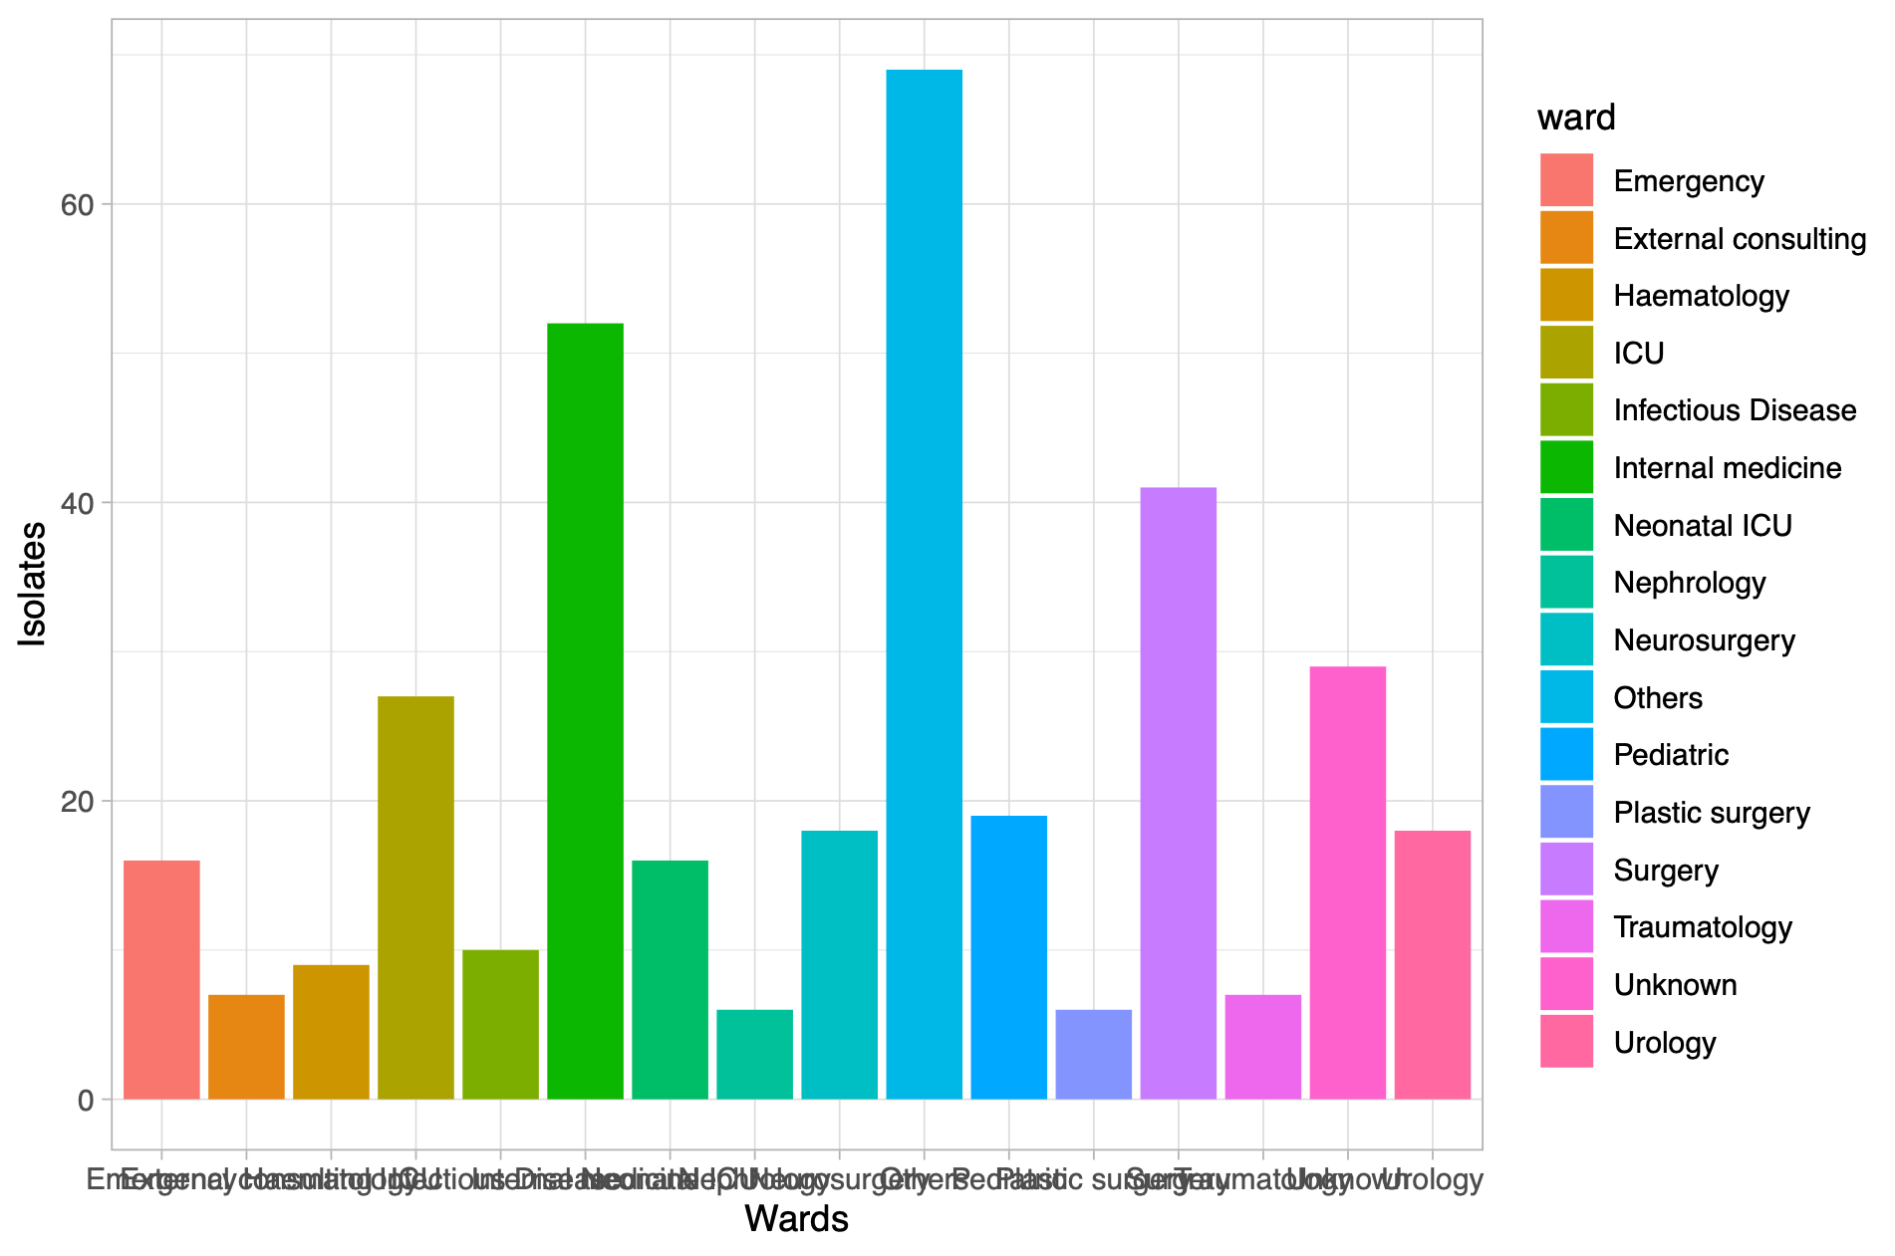


Hospital General “Dr Manuel Gea González”, n= 90
a
Instituto Nacional de Cancerología, n=10
Centro Médico Nacional “La Raza”, n= 7
Hospital de Especialidades del Centro Médico Nacional Siglo XXI, n= 5
Ciudad de México
Hospital del Niño Morelense, n= 12
Hospital Regional de Alta Especialidad “Ciudad Salud”, n= 16
Emiliano Zapata, Morelos
Hospital de la Niñez Oaxaqueña, n= 42
Hospital General Acapulco, n= 6
Laboratorio Estatal de Salud Pública, n= 8
Monterrey, Nuevo León
Hospital Civil de Guadalajara, n=151
Hospital Universitario “Dr. José Eleuterio González”, n= 9
b
Color key
*
Guadalajara, Jalisco
*
Morelia, Michoacán
ESBL-producing isolates
Acapulco, Guerrero
Colistin resistant isolates co-producing ESBL and/or carbapenemase
Oaxaca, Oaxaca
Tapachula, Chiapas
Hypervirulent isolates
Supplementary Fig. 1

Slide 2
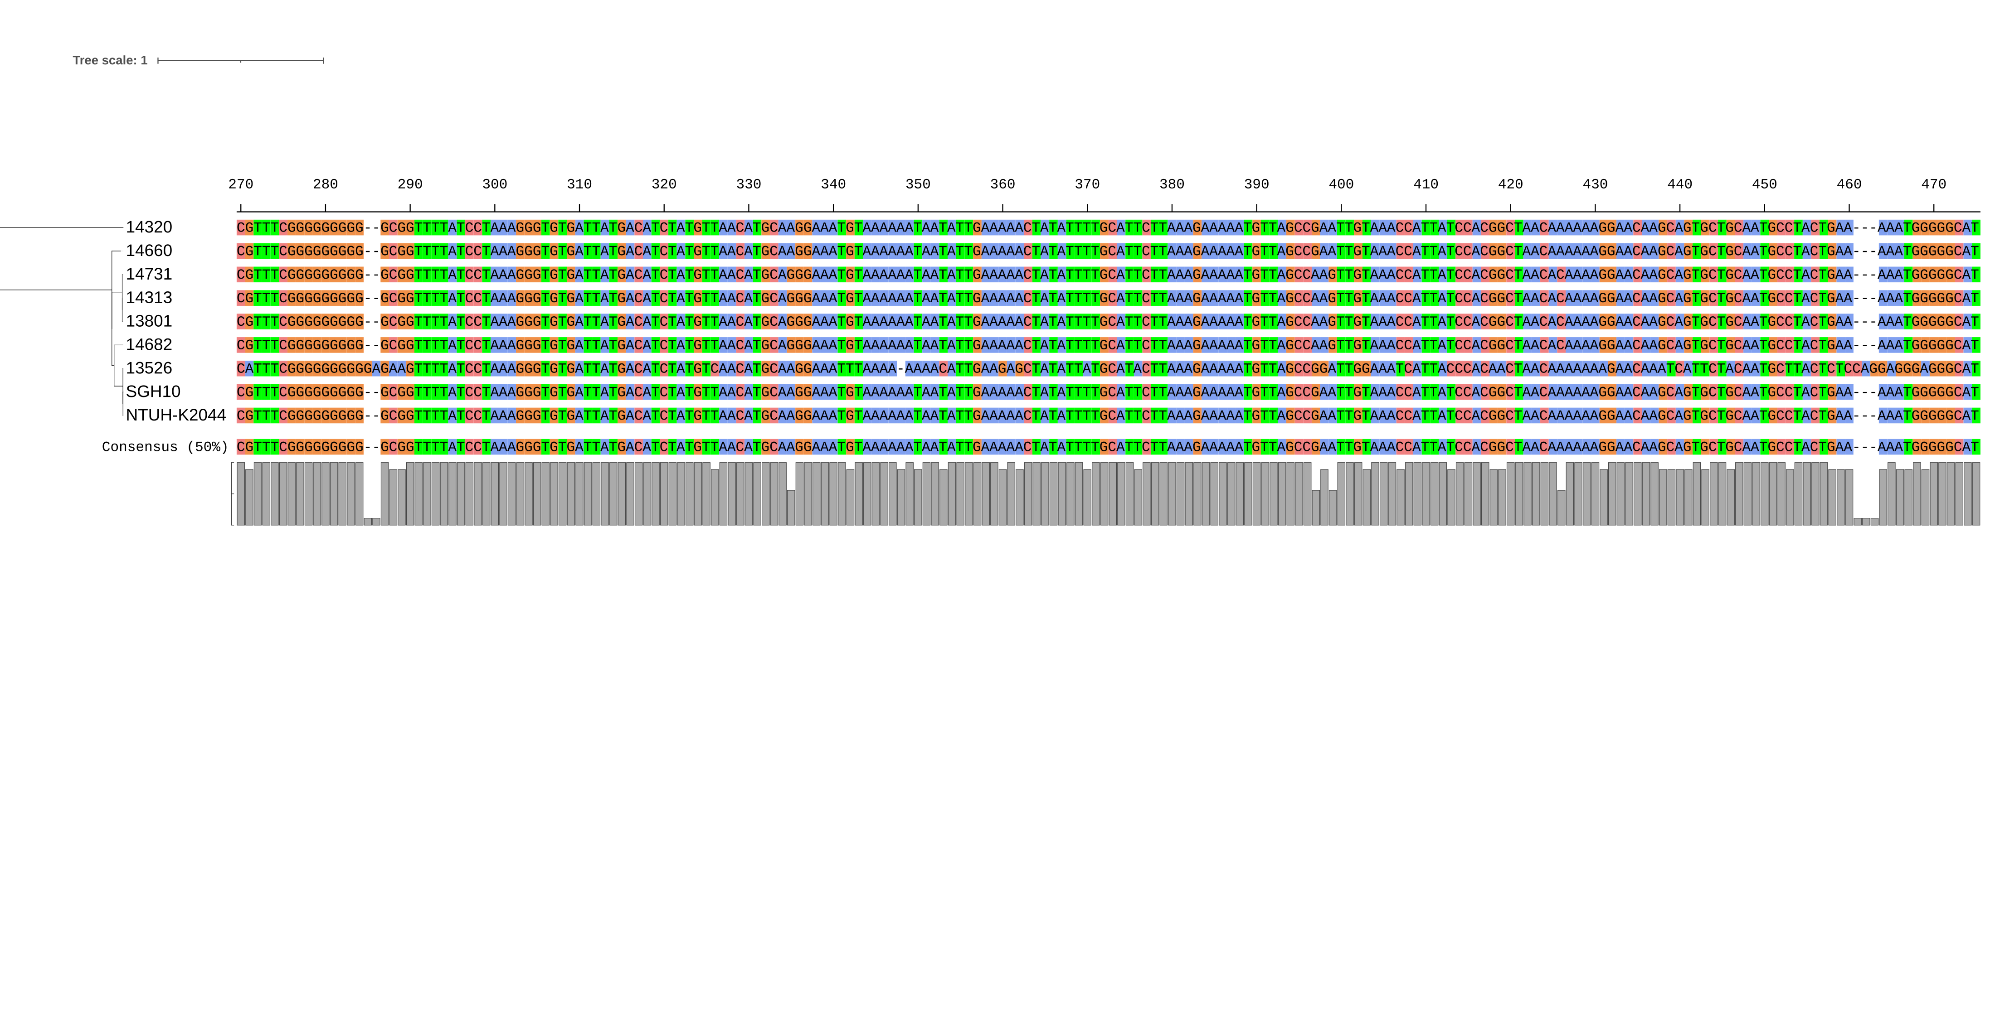
Supplementary Fig. 2

